Slide 1

프로젝트 착수보고
기사 검색 서비스 구축 프로젝트

Slide 2
목차
1. 사업 개요 1.1 프로젝트 개요
2. 사업 내용 2.1 본 프로젝트 구현 기능
2.2 향후 확장 가능한 추가 기능
2.3 서비스 구성 방안
3. 프로젝트 수행 방안 3.1 수행 조직 및 역할 3.2 프로젝트 수행 일정
4. 프로젝트 지원 방안 4.1 산출물 지원 방안
4.2 교육 및 기술 이전

Slide 3
1. 프로젝트 개요

Slide 4


1. 프로젝트 개요(1/3)
1
프로젝트명
기사 검색 서비스 구축 프로젝트
2
도입 제품
Elasticsearch (빅데이터 분석 및 검색 플랫폼)
3
프로젝트 기간
2022년 4월 (총 1개월)

Slide 5

1. 프로젝트 개요(2/3)
text
핵심 목표
기사 검색에 최적화된 검색 서비스 구축
운영환경의 간접 체험
기존 검색 엔진 기능 분석 및 목표 지향점 수립
Elasticsearch 기반 검색 솔루션 인프라 구성

Slide 6
2. 프로젝트 내용

Slide 7






2.1 본 프로젝트 구현 기능
다양한 키워드 검색 기능
Elasticsearch는 사용자가 원하는 데이터를 정확하게 검색하기 위한 다양한 검색 기능을 제공합니다.
대소문자/띄어쓰기 |  | 영문 대소문자, 띄어쓰기 구분 없이 검색 기능 지원
조건 검색 |  | AND / OR / NOT 등의 다양한 검색 조건 지원
Full-text 검색 |  | 전체 텍스트를 토크나이징 하여 검색 시 빠른 속도 제공
형태소 분석 |  | 한글 및 영문 데이터 검색을 위한 다양한 형태소 분석기 지원
범위 검색 |  | [20110101 TO 20110131] 형태의 범위 검색 기능 지원

Slide 8
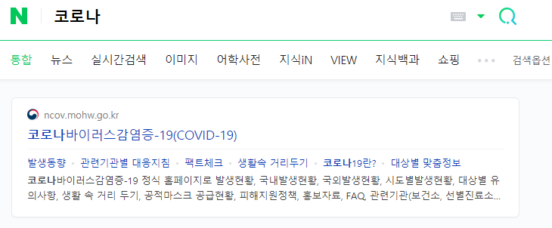
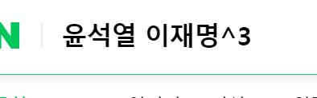
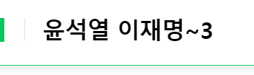
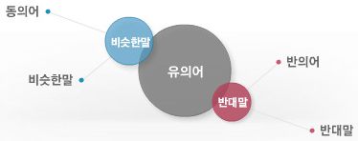
2.1 본 프로젝트 구현 기능
다양한 키워드 검색 기능
하이라이트 |  | 반환되는 결과 값 중 입력한 문자열을 하이라이팅 하여 표기
인접어 검색 |  | 입력 키워드의 단어간 거리를 기반으로 인접어 검색 기능 지원
부스팅 검색 |  | 특정 키워드에 가중치를 계산하여 우선순위 검색 기능 지원
사전 기반 검색 |  | 유의어, 불용어 등의 사전 적용

Slide 9
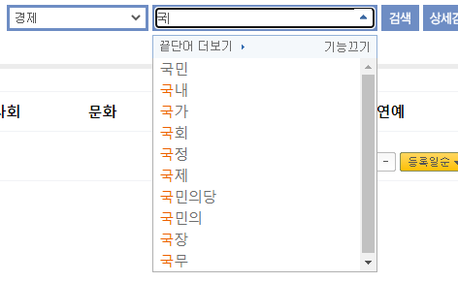
2.2 향후 확장 가능한 추가 기능(본 프로젝트 범위 외)
연관관계 분석
Elasticsearch 는 사용자가 입력하고자 하는 키워드 분석을 통해 자동완성 기능을 제공합니다.

Slide 10


2.3 서비스 구성도
User
클러스터
구성
수집
DB
MySql
Elastic Node1
Master
Request
Data
수집
Logstash
Elastic Node2
Search_template
Logstash
Data
WAS
저장
Data
Elastic Node1
Data

Slide 11
3. 프로젝트 수행 방안

Slide 12

3.1 수행 조직 및 역할
프로젝트 수행 조직 및 역할
PM
오프너드
정명곤 차장
PM
뉴스 데이터 크롤러 개발
웹 페이지 구현
PE
업무 분석 및 요구사항 정의
솔루션 구축, 테스트 및 결함 조치
단위/통합테스트 수행 지원
PE
PE
오프너드
박혜림 매니저
오프너드
안기용 인턴
역할 | 투입 계획
 | W | 2W | 3W | 4W | W+1 | 6W | 7W | 8W | W+2 | 10W | 11W | 12W | W+3 | 6W | 7W | 8W | W+4 | 10W | 11W | 12W
PM
PE
개발/QA

Slide 13
3.2 프로젝트 수행 일정
프로젝트 수행 일정
사업 기간 : 2022.04 (총 1개월)
단계 | 수행 일정
 | W1 | 2W | 3W | 4W | W2 | 6W | 7W | 8W | W3 | 10W | 11W | 12W | W4 | 6W | 7W | 8W | W5 | 10W | 11W | 12W
계획
분석
설계
구현
테스트
예상 일정

Slide 14
4. 프로젝트 지원 방안

Slide 15
4.1 산출물 지원 방안
단계별 산출물 종류 및 내역, 제출 계획
단계 | 산출물 | 제출 방식 | 제출 시기
분석/설계 | 착수보고서 Index 설계서 데이터 분석서 | 드라이브에 업로드 | 단계 종료 후 제출
구축 | 설치 완료 보고서 | 드라이브에 업로드 | 단계 종료 후 제출
검증/이행 | 테스트 결과서 | 드라이브에 업로드 | 단계 종료 후 제출
안정화 | 운영자 매뉴얼 완료보고서 | 드라이브에 업로드 | 단계 종료 후 제출

Slide 16
4.2 교육 및 기술 이전
교육/기술 지원 방안
교육 계획을 철저히 수립하고, 적절한 교육 방법을 적용하여 효과적인 교육을 실시 하겠습니다.
교육지원 방안
교육 과정 | 교육 지원 내역 | 대상 | 교재 | 방법
기본 사용 교육 | 검색 기능 교육 | 서비스 사용자 | 사용자 매뉴얼 | 현장 교육

Slide 17
감사합니다.
Q&A

